Slide 1
Kasvatusyhteistyö
Perto / Jenni Paukkuri
2022

Slide 2
Ammattitaitovaatimukset
Opiskelija toimii yhteistyössä lapsen ja perheen kanssa
Opiskelija tukee vanhemmuutta sekä edistää perheen hyvinvointia ja osallisuutta
toimii yhteistyössä huoltajan kanssa käyttäen yhteistyön menetelmiä ja välineitä tilanteeseen sopivalla tavalla sekä ymmärtää yhteistyön merkityksen lapsen oppimiselle, kehitykselle ja hyvinvoinnille
kunnioittaa vanhempia ja huoltajia lapsen ensisijaisina kasvattajina ja huomioi heidän aloitteitaan ja toiveitaan sekä kannustaa vanhempia ja huoltajia kasvatusyhteistyöhön, osallisuuteen ja vaikuttamiseen lasta ja perhettä koskevissa asioissa

Slide 3

Yhteistyö Mitä ajatuksia käsite herättää? Millaisissa yhteistyötilanteissa olet ollut mukana? Työpaikalla/työssäoppimisen jaksoilla? Entäpä vapaa-ajalla?

Slide 4

Kasvatusyhteistyö
Huoltajien kanssa tehtävällä yhteistyöllä on tärkeä merkitys varhaiskasvatuksessa. Yhteistyön tavoitteena on huoltajien ja henkilöstön yhteinen sitoutuminen lasten terveen ja turvallisen kasvun, kehityksen ja oppimisen edistämiseen. Luottamuksen rakentaminen sekä tasa-arvoinen vuorovaikutus ja keskinäinen kunnioitus tukevat kasvatusyhteistyötä. Kasvatustyöhön liittyvistä arvoista, tavoitteista ja vastuista keskustellaan sekä henkilöstön kesken että huoltajien kanssa. Yhteistyö on vuorovaikutteista ja edellyttää varhaiskasvatuksen henkilöstöltä aloitteellisuutta ja aktiivisuutta. (Vasu 2022)
Kouvolan vasun mukaisesti varhaiskasvatus Kouvolassa on vanhemmuutta vaalivaa, jolloin mm. henkilöstön ja huoltajien keskinäinen luottamus, tasavertaisuus ja kunnioitus luovat edellytykset lapsen oppimiselle ja hyvinvoinnille

Slide 5
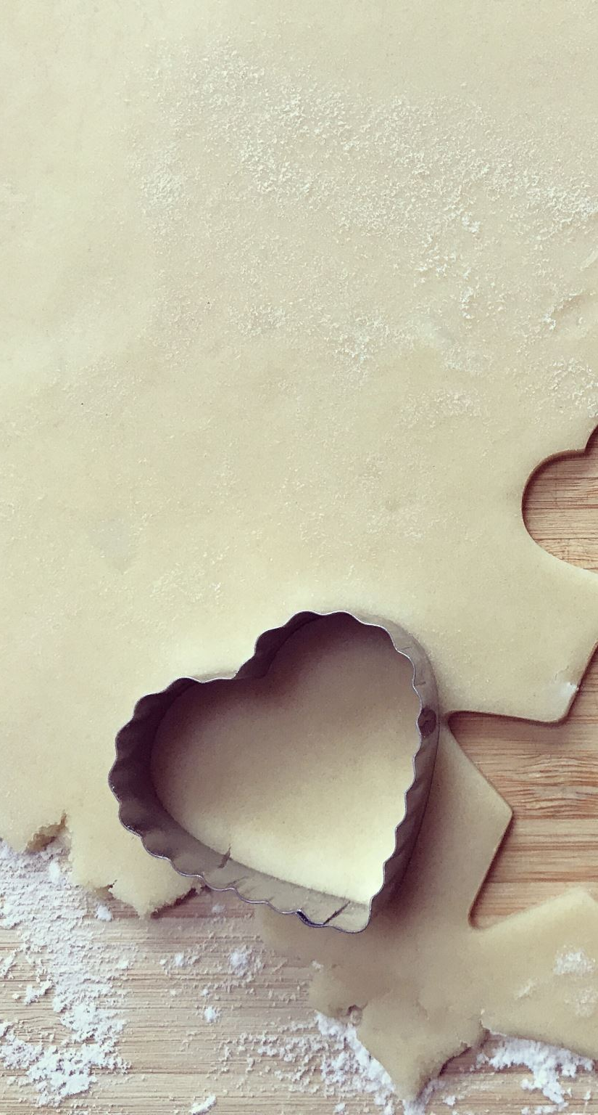
Sananselitys
Keksi kuusi sanaa, jotka mielestäsi liittyvät kasvatusyhteistyöhön varhaiskasvatuksessa. Selitä ne parille. Pari arvaa.

Slide 6

Kasvatusyhteistyö on…
kunnioittavaa ja dialogiseen (vastavuoroinen)vuorovaikutukseen perustuvaa yhteistyötä lapsen hyväksi
vanhempien ja ammattilaisten tietoista sitoutumista toimia yhdessä lasten kasvun, kehityksen ja oppimisen tukemiseksi
aiemmin puhuttu kasvatuskumppanuudesta
toteutuu monien toimijoiden välisessä vuorovaikutuksessa
yleensä käsitetään lähinnä varhaiskasvatuksen henkilöstön ja lapsen huoltajan väliseksi kumppanuusperustaiseksi yhteistyöksi
on myös yhteistyötä varhaiskasvatuksen henkilöstön kesken, varhaiskasvatuksen henkilöstön ja monialaisen yhteistyöverkoston kesken ja varhaiskasvatushenkilöstön ja lapsen/lapsiryhmän välillä

Slide 7
Täsmennyksiä kasvatusyhteistyöstä varhaiskasvatuksessa
Varhaiskasvatuksen yhtenä tavoitteena on toimia yhdessä lapsen sekä lapsen vanhemman/muun huoltajan kanssa lapsen tasapainoisen kehityksen ja kokonaisvaltaisen hyvinvoinnin parhaaksi sekä tukea lapsen vanhempaa kasvatustyössä
Vanhemmilla/huoltajilla ensisijainen vastuu kasvatuksesta, vaka tukee ja täydentää kotien kasvatustehtävää ja vastaa omalta osaltaan lasten hyvinvoinnista
Lapsen vanhemmille on annettava mahdollisuus osallistua ja vaikuttaa lapsensa varhaiskasvatuksen suunnitteluun, toteuttamiseen ja arviointiin sekä toimipaikassa on järjestettävä säännöllisesti mahdollisuus osallistua varhaiskasvatuksen suunnitteluun ja arviointiin
Kaupungin/kunnan on myös järjestettävä lapsen vanhemmille/huoltajalle neuvontaa tai ohjausta heidän käytettävissä olevista palveluista

Slide 8
Kasvatusyhteistyö
Taataan jokaiselle lapselle oman kehityksen ja tarpeiden mukaista kasvatusta, opetusta ja hoitoa.
Vastuu yhteistyön toteutumisesta ja suunnitelmallisuudesta on varhaiskasvatuksen järjestäjillä. He vastaavat myös yhteistyön monialaisuudesta
Luottamuksen rakentaminen sekä tasa-arvoinen vuorovaikutus ja keskinäinen kunnioitus yhteistyön pohjana
Henkilöstön kesken että huoltajien kanssa kasvatustyöhön liittyvistä arvoista, tavoitteista ja vastuista keskustelu
Edellyttää varhaiskasvatuksen henkilöstöltä aloitteellisuutta ja aktiivisuutta
Huomioidaan perheiden moninaisuus, lasten yksilölliset tarpeet sekä huoltajuuteen ja vanhemmuuteen liittyvät kysymykset

Slide 9
Mihin yhteistyötä tarvitaan?
Yhteistyötä tarvitaan varsinkin silloin, jos lapsella on tuen tarvetta ja tällöin yhteistyötahoja voi olla useitakin
Yhdistyy vanhempien ja ammattilaisten lasta koskevat tiedot ja kokemukset
Vanhemmilla on lastensa ensisijainen kasvatusoikeus ja -vastuu sekä oman lapsensa tuntemus ja henkilöstöllä ammatillinen tieto ja osaaminen sekä vastuu tasavertaisen kasvatusyhteistyön edellytysten luomisesta

Slide 10

Olennaista
Positiivinen asenne
Läsnäolo
Usko lapseen ja mahdollisuuksien näkeminen
Lapsen arvokkuus sellaisena kuin on
Realistinen ja rehellinen kuvaus miten lapsi toimii ja pärjää päiväkodissa (tuen merkitys)
Parhaimmillaan luottamuksellisia keskusteluja, jossa jaetaan tunteita ja kokemuksia

Slide 11
Palauta mieleesi yksi onnistunut ja yksi vähemmän onnistunut kohtaaminen vanhempien kanssa.
Mikä vaikutti tilanteeseen?
- oma olotila (vireys, elämäntilanne tms..
- oman vuorovaikutuksen laatu
- historia kyseisen perheen kanssa (vanhemmat ja/tai lapsi)
- tapaamiselle asetetut tavoitteet

Slide 12
Miksi vanhempien osallisuus on tärkeää?
Vanhempien osallisuus tukee lasten osallisuutta ja kokonaisvaltaista hyvinvointia
Vanhempien asiantuntijuutta tarvitaan, jotta lapsen arkea ja yksilöllisiä piirteitä ymmärretään paremmin
Vain yhteistyön avulla lapsi voidaan nähdä ”kokonaisena”

Slide 13

Vanhempien osallisuus arjessa supistuu herkästi:
Vienti- ja hakutilanteisiin: keskustelun pääpaino perushoidossa (ruokailu, päiväunet)
Lapsen vasukeskusteluihin: keskustelua ohjaa lapsivasun runko ja varhaiskasvattajien asiantuntijuus
( Liisa Ahonen, Kasvatusyhteistyö-koulutus)

Slide 14

Osallisuutta tukeva yhteistyö
Vastavuoroisuus
Molemminpuolinen arvostava suhtautuminen
Sensitiivisyys – lasta ja perhettä arvostava puhe
Hyvän näkeminen
Jaettu yhteinen näkemys (lapsen toiminta erilaista eri konteksteissa)
Epäonnistunut yhteistyö voi olla vahingollista lapsen terveelle kasvulle, kehitykselle ja oppimiselle!

Slide 15
Miten tukea vanhempien osallisuutta?
Uudenlaisten toimintatapojen tietoinen etsiminen ja rakentaminen (tieto --> ymmärrys --> osallisuus)
Arvokeskustelut työyhteisössä
Perusta luodaan kun lapsi aloittaa varhaiskasvatuksessa (pehmeä siirtymä, keskustelujen kautta tutustuminen vanhempiin jo alussa)
Vakan arki näkyväksi pedagogisen dokumentoinnin avulla --> ymmärrys varhaiskasvatuksen arjesta lisää vanhempien aktiivisuutta ja tiedonkulku tehostuu
Vanhemmat mukaan arkeen (tieto- ja viestintäteknologian hyödyntäminen, yhteisen ajan viettäminen)
Liisa Ahonen: Kasvatusyhteistyö-koulutus, 2022

Slide 16

Kysymyksiä keskusteltavaksi:
Mitä vanhempien/huoltajien osallisuus tarkoittaa? Millaisia mahdollisuuksia ja ulottuvuuksia siihen sisältyy?
Miten vanhempien/huoltajien osallisuus toteutuu on toteutunut ryhmissä, joissa olen työskennellyt?
Millä tavalla suhtaudun kasvatusyhteistyöhön?
Miten kohtaan vanhemmat/huoltajat?
Mitkä piirteet ovat vahvuuksiani kasvatusyhteistyössä?
Millainen toimintani edistää myönteistä vuorovaikutusta vanhempien/huoltajien kanssa?
Millaisissa tilanteissa minun on vaikeaa tehdä yhteistyötä?
Miten voisin kehittää vuorovaikutustaitojani ja toimintaani siten, että kasvatusyhteistyö mahdollistuisi vielä aiempaakin paremmin?

Slide 17
Vanhempien osallisuus varhaiskasvatuksessa- vinkkivihko
Vinkkivihko vanhempien osallisuus varhaiskasvatuksessa.pdf (theseus.fi)
Tutustu vinkkivihkoon ja poimi sieltä kolme itsellesi tuttua, mutta jollakin tavoin merkittävää vinkkiä sekä yksi täysin uusi vinkki, jota voisit ajatella hyödyntää työpaikalla/teo-jaksolla.
Kirjoita nämä itsellesi ylös
Vertaa valintojasi vierustoverin kanssa ja perustele, miksi valitsit juuri nämä.

Slide 18
Videoita:
Miten vanhempien kannattaisi olla mukana päiväkodissa? - YouTube
Päiväkodilla - Siskonpeti - Kasvatuspuntari – YouTube

Slide 19
Yhteistyön välineitä
Lapset puheeksi - YouTube
Neuvokas perhe: Perheiden kanssa tehtävä yhteistyö - Neuvokas perhe -ammattilaiset
Huomaa hyvä- materiaali

Slide 20
Suunnitelkaa ryhmässä vanhempainillan runko
Huomioon otettavaa vanhempainillan teema ja vanhempien osallisuus
Tuotoksena joko word tai lyhyt powerpoint, minkä voitte esitellä muulle ryhmälle

